Slide 1
《线性代数》介绍
一、参考书：
1、《线性代数》 （美）利昂（机械工业出版社）
2、吴传生主编.《经济数学—线性代数学习辅导与习题选解》
高等教育出版社出版，2009年
3、高等学校文科教材·线性代数2：经济应用数学基础
赵树嫄 ， 中国人民大学出版社
4. 高等代数（任何一本教材，数学专业用）

Slide 2
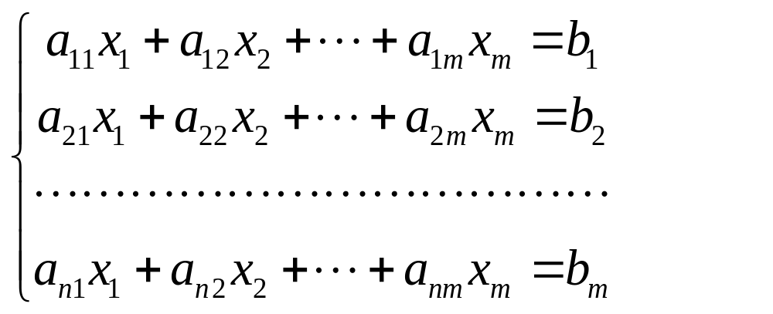
二、内容：
“线性代数”的主要内容基本是研究方程组：
第一章是探求m=n时的求解公式（中学知识推广）
第二章 — 第四章研究一般的线性方程组解的结构（更一般）
第五章其他

Slide 3
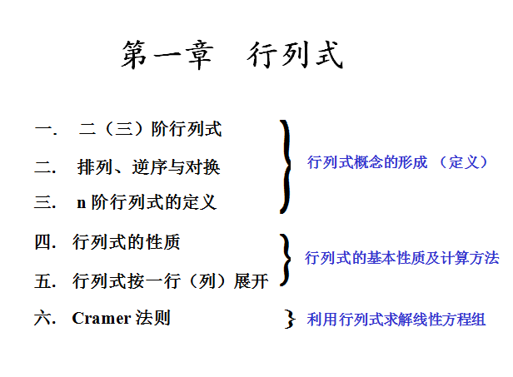

Slide 4

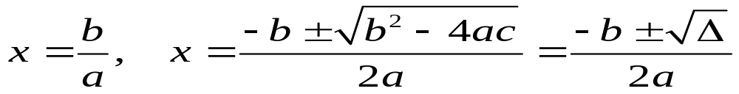

本章主要讨论以上三个问题。
中学为求数学方程 ， 希望给出求根（解）公式，如一元一次、二次方程的求根/解公式：
首先来看行列式概念的形成
问题的提出：
求解二、三元线性方程组
引出
二阶、三阶行列式
为求解n元线性方程组，推广、定义n阶行列式

Slide 5
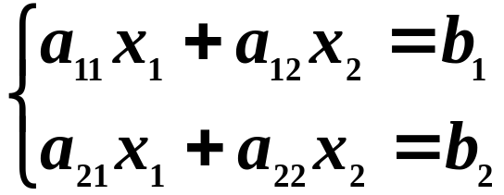
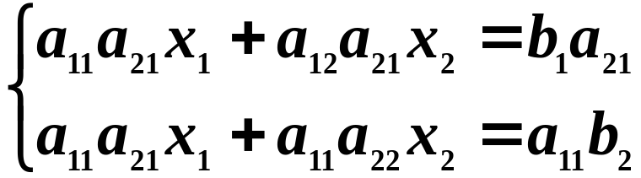

一、 二阶与三阶行列式
1. 二阶行列式
二元线性方程组：
由消元法，得
得
同理，得
于是，当
时，方程组有唯一解

Slide 6
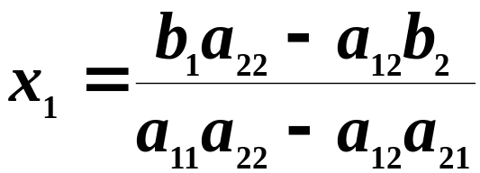
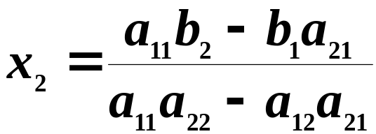
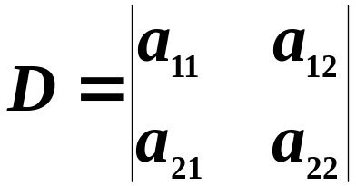




为便于记忆，引进记号
称记号
为二阶行列式
其中 ，数
称为元素
为行标，表明元素位于第 行
为列标，表明元素位于第 列

Slide 7
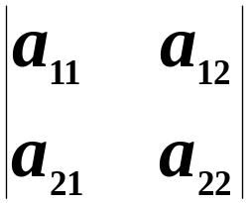
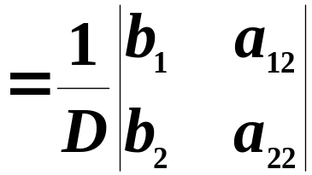
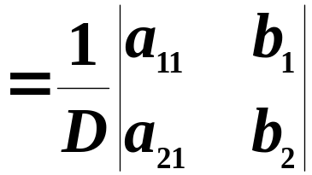
注：
(1) 二阶行列式 算出来是一个数。
(2) 记忆方法：对角线法则
主对角线上两元素之积 － 副对角线上两元素之积
因此，上述二元线性方程组的解可表示为

Slide 8
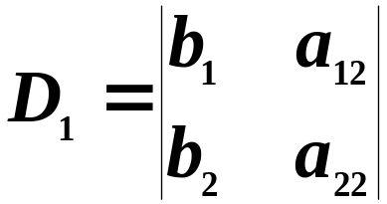
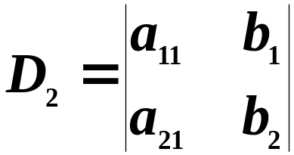
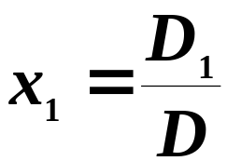
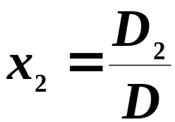
综上，令
则，
称 D 为方程组的系数行列式。

Slide 9
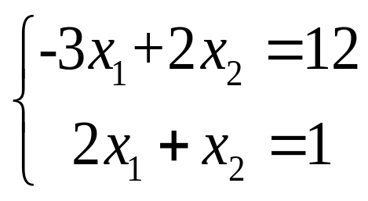
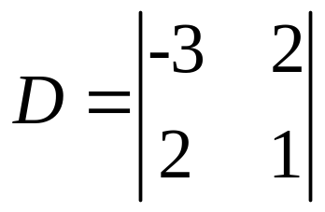
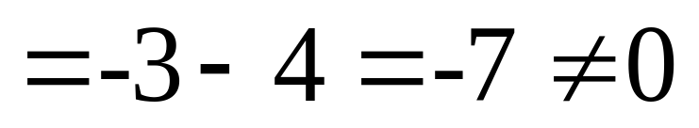
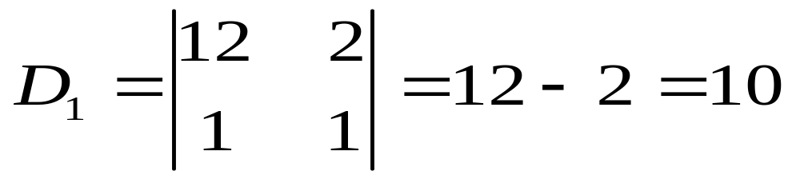
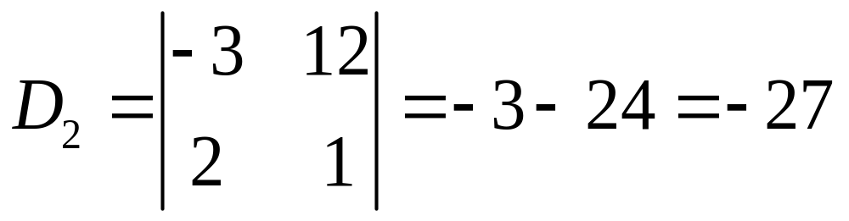
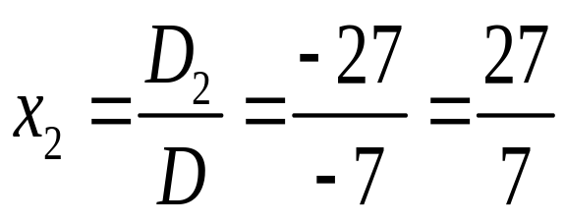
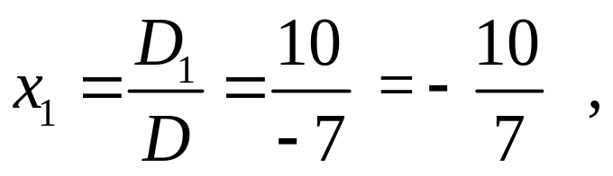
例1：
解方程组
解：
因为
所以

Slide 10
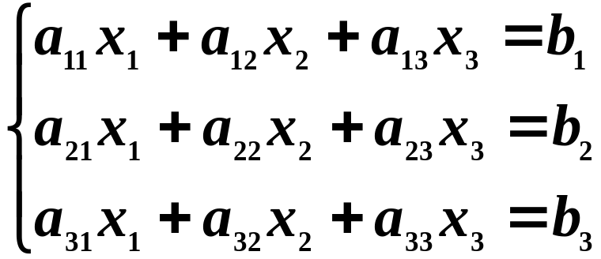
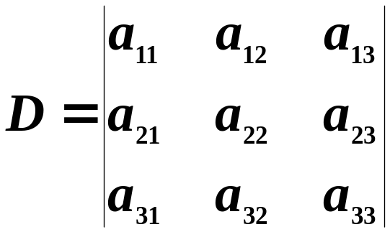
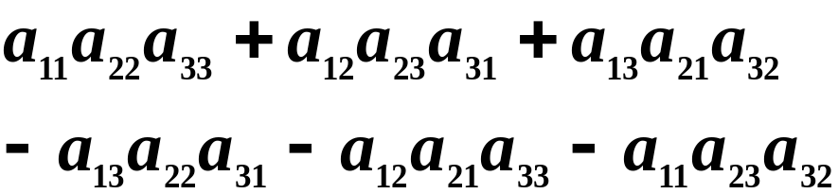


2. 三阶行列式
类似地，为讨论三元线性方程组
引进记号
称之为三阶行列式
其中 ，数
称为元素
为行标，
为列标。

Slide 11
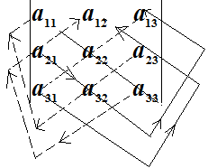
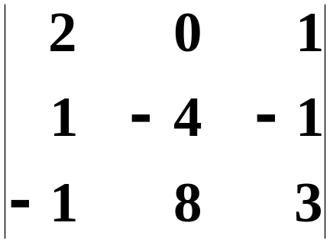
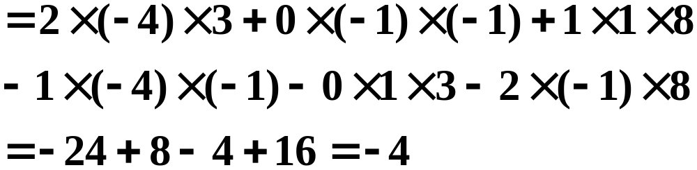
注：
(1) 三阶行列式 算出来也是一个数。
(2) 记忆方法：对角线法则
(3) 一般大于三阶无记忆法
例：
逆时针为“+”，顺时为“—”

Slide 12


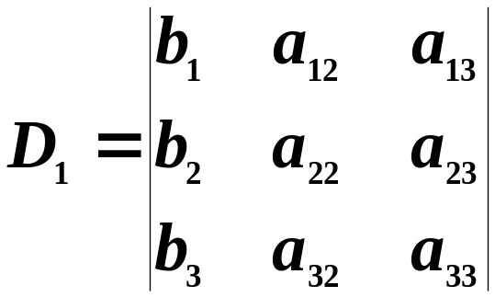
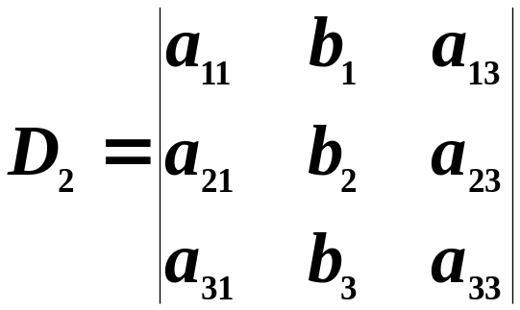
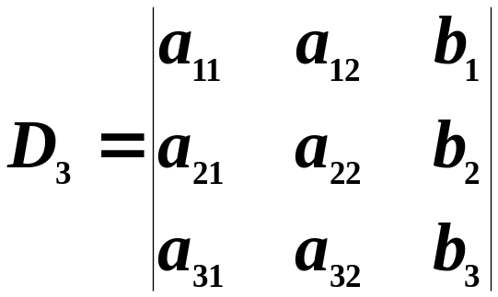
对于三元线性方程组，若其系数行列式
可以验证，方程组有唯一解：
其中，

Slide 13
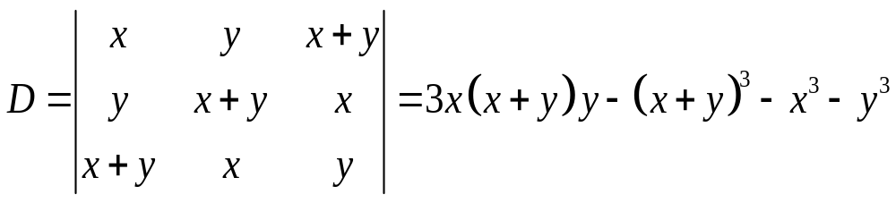
计算下列行列式：
注意化简！

Slide 14
全排列及其逆序数
（前面方法无法推广到n 阶行列式）
由自然数1，2，······，n 组成的一个有序数组
称为一个n 元排列。
定义1：
例如：
12345
51234
都是数1，2，3，4，5的一个排列。
53214
考虑：n个数的不同排列有 个。
n !
自然排列：
按数的大小次序，由小到大排列。
这样的：
n元排列中，自然排列只有一种
除此之外，任一n元排列都一定出现较大数
排在较小数之前的情况。

Slide 15

定义2：
在一个排列中，若某个较大的数排在某个较小的
数前面，就称这两个数构成一个逆序。
一个排列中出现的逆序的总数称为这个排列的
逆序数
奇排列：
逆序数为奇数的排列。
偶排列：
逆序数为偶数的排列。

Slide 16




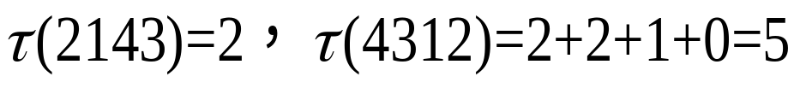
计算排列的逆序数的方法：
法1：
n个数的任一n元排列，先看数1，看有多少个比1大的数
排在1前面，记为
再看有多少个比2大的数排在2前面，记为
继续下去，最后至数n，前面比n大的数显然没有，
则此排列的逆序数为
例
注：n个数可以是3，5，6，…… ，k,这样的无规则的n个不同的数,但本书不讨论。

Slide 17



法2：
n 元排列
的逆序数
法3：

Slide 18
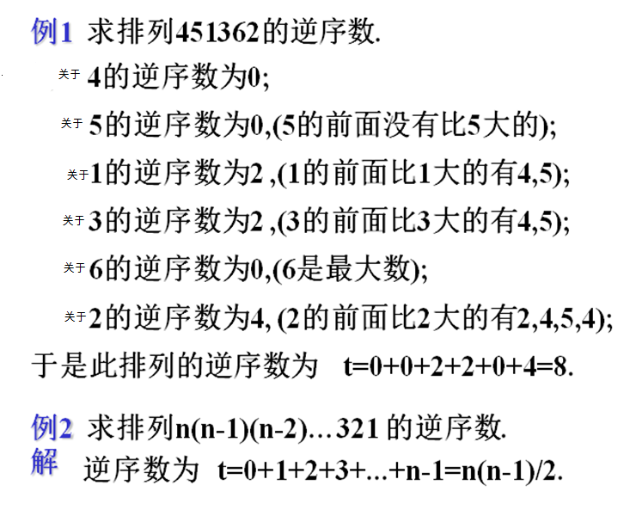
（按法3）

Slide 19









例3：
求排列 453162 的逆序数。
例4：
求排列 32514 的逆序数。
解：
（法1）
（法2）
（法3）

Slide 20
课堂练习：
p26 2.
（5） 1，3，···，2n－1，2，4，···，2n
（6） 1，3，···，2n－1，2n，2n－2，···，4，2
法3
法3

Slide 21
考虑，在 1，2，3 的全排列中，共有６个：
有 个偶排列：
3
123，231，312
有 个奇排列：
3
132，213，321
一般说来，在n个数码的全排列中，奇偶排列各占一半
定义3：
把一个排列中的任意两个数交换位置，其余数码
不动，叫做对该排列作一次对换，简称对换。
相邻对换：将相邻的两个数对换。
显然相邻对换改变排列奇偶性
以下体系稍有点不同于书

Slide 22

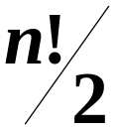


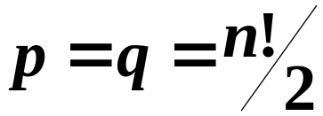
定理1：
对换改变排列的奇偶性。
证明思路：
先证相邻变换，再证一般对换。
定理2：
时，n个数的所有排列中，奇偶排列各占
一半，即各为
个。
证明：
设n个数的排列中，
奇排列有 p 个，偶排列有 q 个，
则 p＋q＝n！
对 p 个奇排列，施行同一对换，
则由定理1得到 p 个偶排列。（而且是p个不同的偶排列）
因为总共有 q 个偶排列，所以
同理
所以

Slide 23

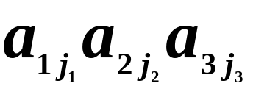

看二、三阶行列式：
观察二阶行列式
寻找规律（2阶推广到三阶）：
1. 三阶行列式是 3！ 项的代数和。
2. 每一项都是取自不同行、不同列的 3 个元素的乘积。
其任一项可写成：
其中
是123的一个排列
3.（每项的符号规律）
当
是偶排列时，项
取正号
当
是奇排列时，项
取负号

Slide 24
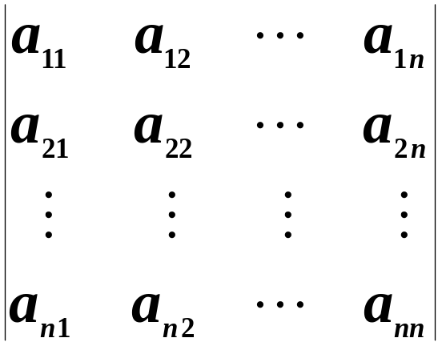
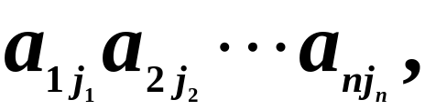

三. n阶行列式的定义
根据二、三阶行列式的构造规律，推广定义n阶行列式
定义1：
n 阶行列式
指的是n！项的代数和，
其中每一项都是取自不同行、不同列的 n 个元素的乘积，
其一般项为
这里
是12···n的一个排列
当
是偶排列时，项前面带正号
当
是奇排列时，项前面带负号

Slide 25
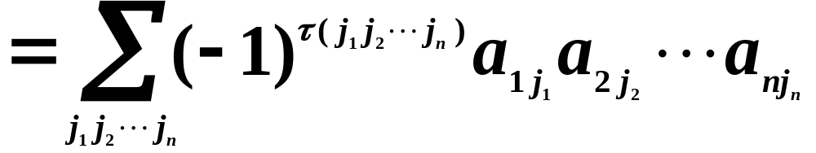
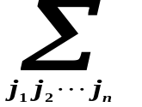
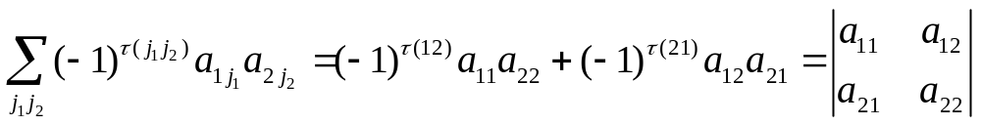



注意：不是2n项的代数和！（无类似于
二、三阶行列式的对角线法则）
即
其中
表示对所有n元排列取和
例如：
注：
此处用了记号
(1) 当n=1时，一阶行列式
不是a的绝对值，
例如行列式
定义表明，计算n阶行列式，首先必须作出所有的可能的位于不同行、不同列的n个元素的乘积，把这些乘积的元素的第一个下标（行标）按自然顺序排列，然后看第二个下标（列标）所成的奇偶性来决定这一项的符号。
（3）本身为一记号，但有实际用处，甚至很神奇！为我们带来许多方便

Slide 26

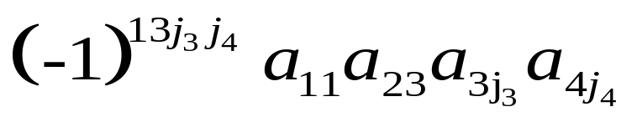
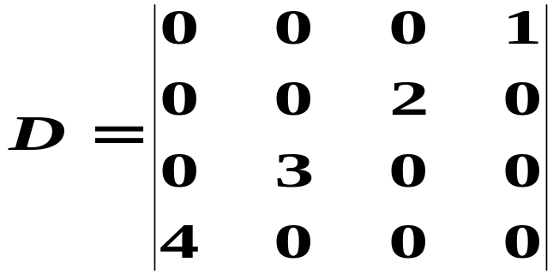
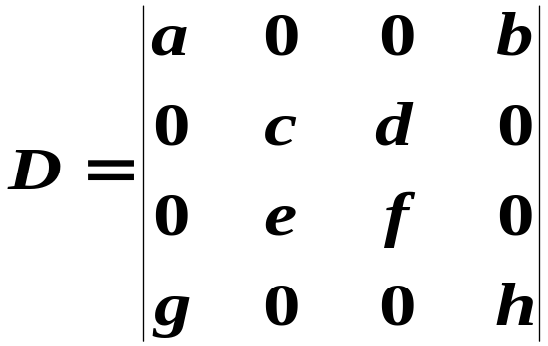
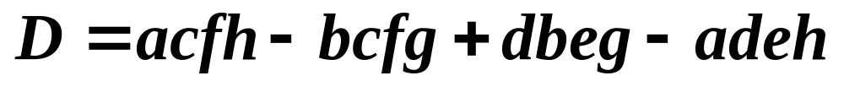
例1：
写出四阶行列式中含有因子
的项。
例2：
计算行列式
例3：
计算四阶行列式
有2x2=4项
有acfh, adeh, bdeg, bcfg带上符号

Slide 27
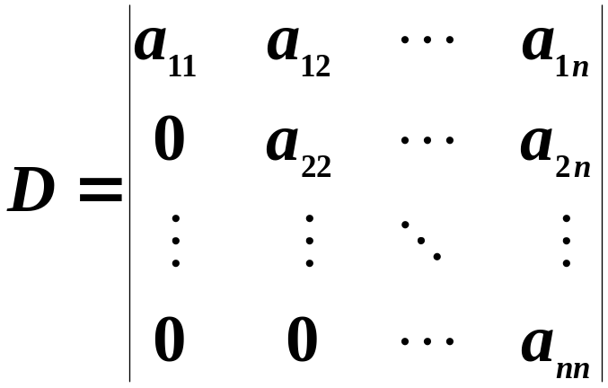

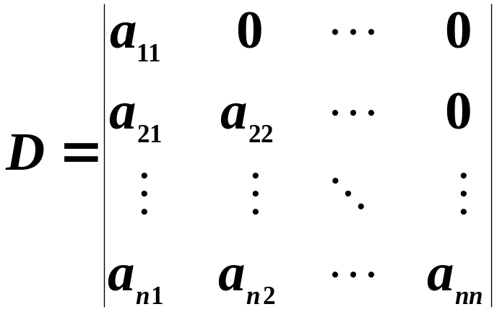
四个结论：
(1)
上三角形行列式 （主对角线下侧元素都为0）
(2)
下三角形行列式 （主对角线上侧元素都为0）

Slide 28
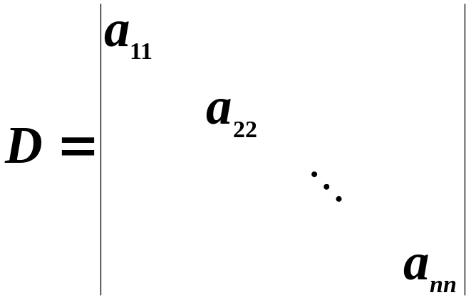
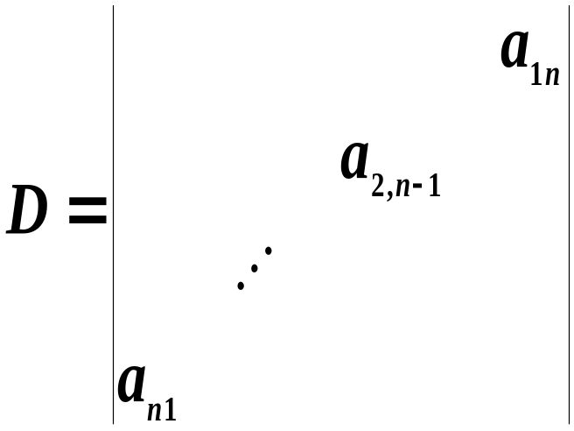





(3)
（显然）
(4)
(6)
(5)

Slide 29



符号定理：
令
是n阶行列式中的任一项，
则项
的符号等于
证明：
由行列式定义可知，确定项
的符号，
需要把各元素的次序进行调动，使其行标成自然排列。
为此，我们先来研究若交换项（1）中某两个元素的
位置时，其行标和列标排列的奇偶性如何变化。
对换任意两元素，相当于项（1）的元素行标排列及
列标排列同时经过一次对换。

Slide 30








设对换前:行标排列的逆序数为s，列标排列的逆序数为t。
设经过一次对换后行标排列的逆序数为
列标排列的逆序数为
由定理，对换改变排列的奇偶性
所以，
是奇数
也是奇数
所以
是偶数，
即
是偶数，
所以
与
同时为奇数或同时为偶数。
即，交换项（1）中任意两个元素的位置后，其行标和列标
所构成的排列的逆序数之和的奇偶性不变。

Slide 31




另一方面，经过若干次对换项（1）中元素的次序，总可以
把项（1）变为
所以
得证。

Slide 32


由此，得行列式的等价定义

Slide 33



四. 行列式的性质（重要）
性质1：
行列式与它的转置行列式相等。
称为D的转置行列式

Slide 34





证明：
则
由行列式定义
由符号定理
说明：行列式中行与列地位相同，对行成立的性质
对列也成立，反之亦然。

Slide 35




性质2：
互换行列式的两行（列），行列式的值变号。
证明：
设
交换s、t 两行，得
s行
t行

Slide 36




由行列式定义可知，D中任一项可以写成
（1）
因为
（2）
显然这是
中取自不同行、不同列的n个元素的乘积，而且
（2）式右端的n个元素是按它们在
中所处的行标为自然顺序
排好的。因此
（3）
是
中的一项。

Slide 37







因为，排列
与排列
的
奇偶性相反，所以项（1）与项（3）相差一符号，这就证明
了D的任一项的反号是
中的项，同样可以证明
中的
任一项的反号也是D中的项。
因此，D＝－
记号约定
行列式的第s行：
交换s、t两行：
行列式的第s列：
交换s、t两列：
推论：
如果行列式有两行（列）相同，则行列式为 0 。
证明：
把相同的两行互换，有D＝－D，所以 D＝0

Slide 38



性质3：
用数 k 乘行列式的某一行（列）中所有元素，
等于用数 k 乘此行列式。
推论：
行列式中某一行（列）的公因子可以提到行列式符号外面
记法
第s行乘以k：
第s列乘以k:
推论：
若行列式有两行（列）的对应元素成比例，则行列式等于0 。

Slide 39



性质4：
＋
即，如果某一行是两组数的和，则此行列式就等于两个行
列式的和，而这两个行列式除这一行以外全与原来行列式的
对应的行一样。

Slide 40



＝

Slide 41


性质5：
行列式的某一行（列）的所有元素乘以同一数k后再加
到另一行（列）对应的元素上去，行列式的值不变。
记法
数k乘第 t 行（列）加到第 s 行（列）上：
证明：
作

Slide 42




得

Slide 43


利用行列式性质计算：
目标
化为三角形行列式
例1：
计算
例2：
计算

Slide 44


例3：
计算
例4：
计算

Slide 45







注：
上述各例都用到把几个运算写在一起的省略写法，
要注意各个运算次序一般不能颠倒，因为后一次
运算是作用在前一次运算结果上。
例如：

Slide 46



课堂练习:
1. 计算行列式
＝4
＝1
2. 一个n阶行列式，它的元素满足
证明：当 n 为奇数时，此行列式为零。

